Slide 1
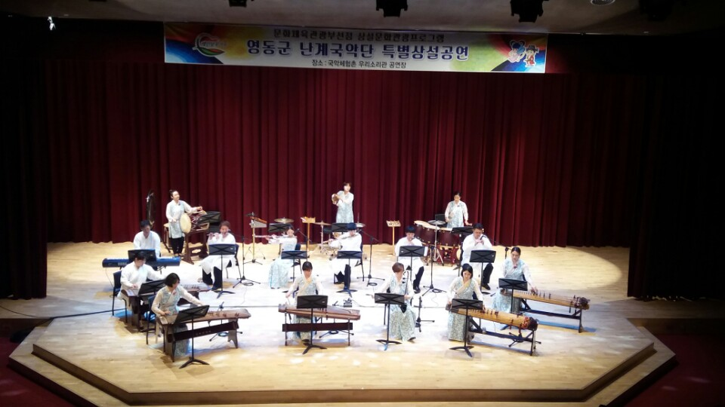
국악사업소
Notes:
1
먼저, 지금의 옥천입니다.

Slide 2
4-1. 박연 다큐멘터리 제작 추진
제작기간 : 2017. 8. ~ 11.
제 작 사 : KBS 청주
사 업 비 : 70백만원
사업내용 : 다큐 제작 통한 난계 박연 재조명 및 영동홍보
4-2. 제9회 난계민속풍물경연대회 개최
행사일시 : 9. 24.(일) `10:00 ~ 15:00
장 소 : 영동천 일원(구 게이트볼장)
참 가 팀 : 읍·면 12팀(350여명)
주 관 : 난계민속풍물단연합회

Slide 3
4-3. 계단 아트
사업기간 : 2017. 8. ~ 9. (50일)
사 업 비 : 11백만원
위 치 : 국악체험촌 부지 내 계단 1식
추진내용 : 천고각 진입 계단 모자이크타일 시공

Slide 4
4-4. 난계국악단 공연 일정
유 형 | 공연일시 | 장 소 | 비 고
특 별 | 9. 5.(화) 15:00 | 국악체험촌 | 인천어린이집 연합회 교직원 특별공연
 | 9. 21.(목) 10:30 18:30 | 난계사당 / 난계국악축제장 | 숭모제 및 난계국악축제 개막식
 | 9. 22.(금) 15:00 18:30 | 난계국악축제장 | 난게국악축제 공연(종묘제례악 등)
 | 9. 23.(토) 18:30 | 난계국악축제장 | 난계국악축제 공연
 | 9. 24.(일) 18:30 | 난계국악축제장 | 난계국악축제 폐막식
 | 9. 25.(월) 13:00 | 제천시 | 제천한방바이오엑스포 공연
 | 9. 27.(수) 11:00 | 영동향교 | 추기 석전대제 제례악
초 청 | 9. 17.(일) 11:00 | 영동체육관 | 영동난계국악배드민턴대회 축하공연
토 요 상 설 | 9. 2.(토) 15:00 | 국악체험촌 | 퓨전공연
 | 9. 9.(토) 15:00 |  | 정악공연
 | 9. 16.(토) 15:00 |  | 퓨전공연
 | 9. 23.(토) 15:00 |  | 정악공연
 | 9. 30.(토) 15:00 |  | 퓨전공연

Slide 5
▣. 공무원 팀별 전입실적 보고
현재 전입실적(2017.8.31일 현재)
(단위 : 명)
팀명 | 팀원수 | 전입인원 | 추진율(%) | 비고
계 | 13 | 20 | 154
국악진흥팀 | 5 | 12 | 240
시설운영팀 | 8 | 8 | 100
향후 추진대책
- 전입대상자 발굴 지속 독려
- 기 발굴 전입대상자 신속 전입 추진

